Slide 1
python_calss7

Slide 2
SW 를 이용해 사회적 문제 해결해 보기

Slide 3
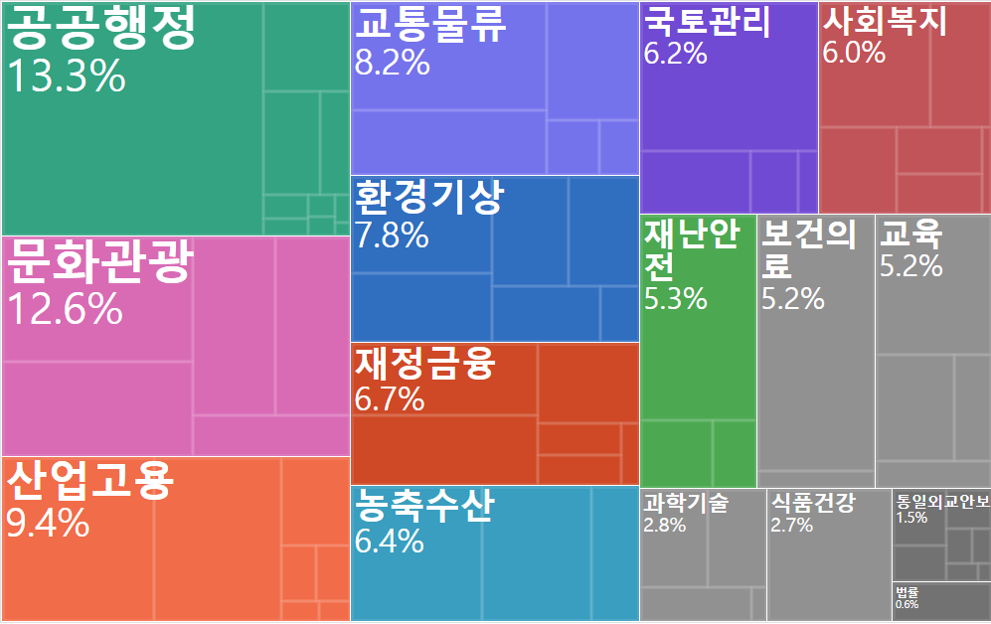
왜 필요 한가?
각 지자체와 기업 에서는 다양한
API 들을 제공해주고 있다.
하지만 제공만 될뿐 이런 데이터가 있다는 사실을 모르는 사람들이 많다.
따라서 데이터들을 활용해서 우리의 실 생활에 도움이 될수 있는 서비스를 만든다면 생활을 더 편리하게 만들어 줄수 있다.

Slide 4
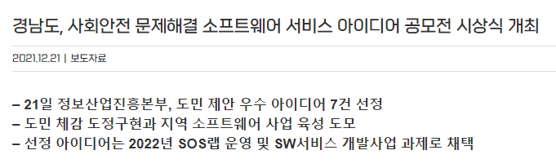
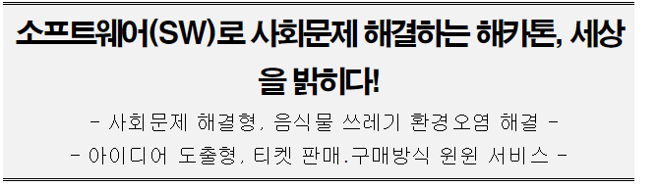
SW 로 문제를 해결한 예
드론 배송을 활용해 택배 업무 가중을 줄이는 기술
소방대원의 안전 확보를 위한 위치확인 기술
버스 시간앱

Slide 5
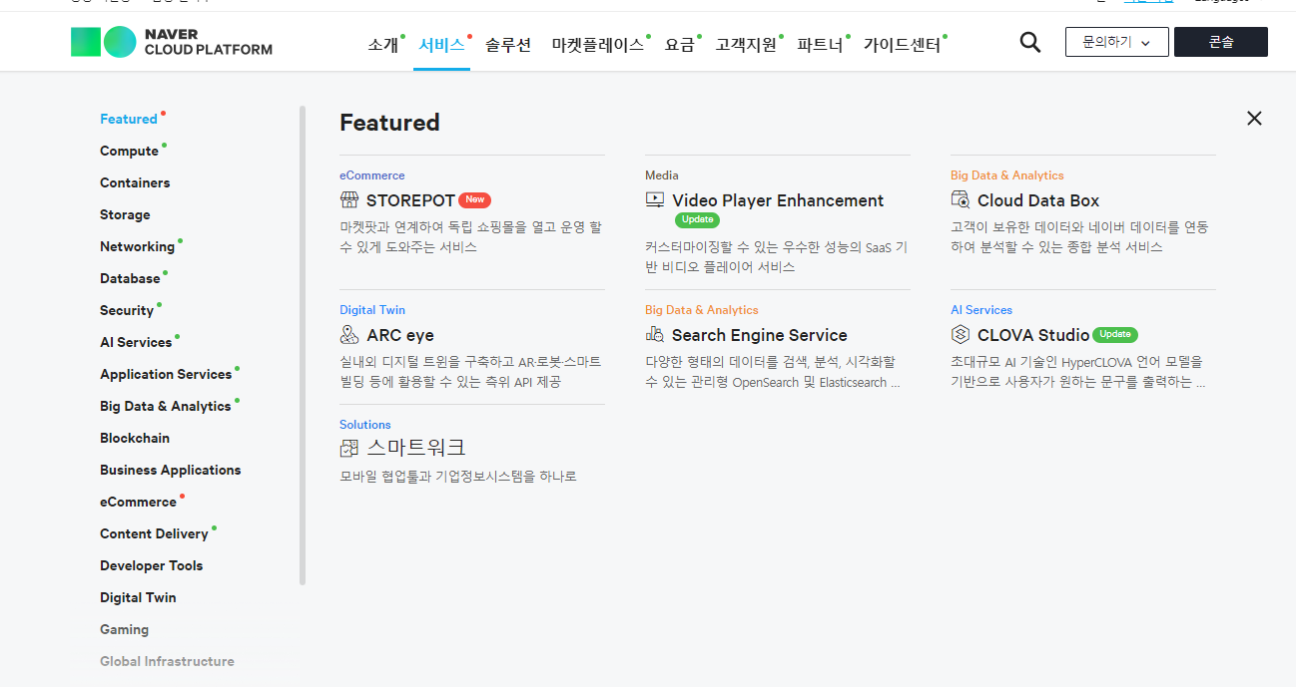
문제를 해결하고자하는 노력
각 지자체와 기업 에서는 다양한
API 들을 제공해주고 있다.
우리는 이런 데이터 들을 이용해서
여러 서비스 개발할수 있다.

Slide 6

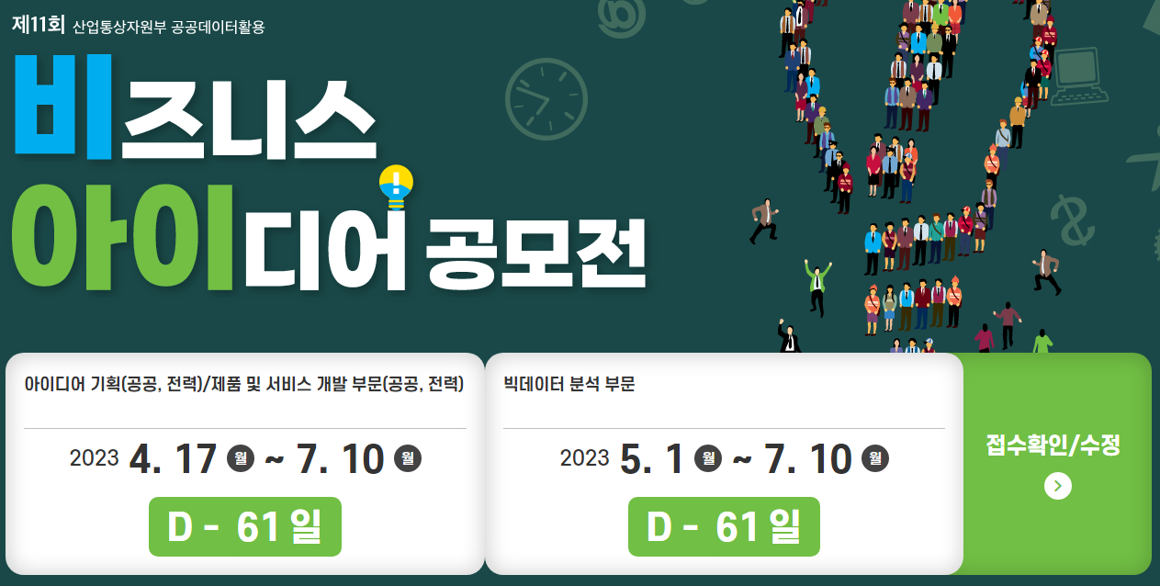

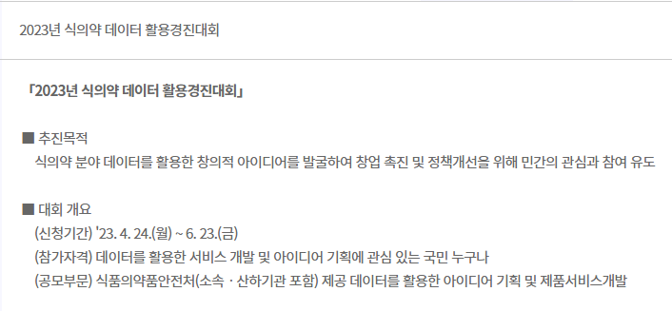
문제를 해결하고자하는 노력

Slide 7
우리가 할수 있는일
위 페이지 에서 처럼 각 지자체와 기업에서는 데이터 들을 API 로 공개하고 있다.
따라서 우리는 무었을 할수 있을지 생각해 보자.

